Slide 1



DX 컨설턴트 트랙 미니프로젝트 1차 AICE ASSO 대비
와인 등급 분류
DX 11반 31조
d076200 김가영
d076183 박지우
d076180 하정명
d076198 구자윤
d076194 이석영
d076195 박준형
d076187 임채완
d076196 최동혁
Make it possible

Slide 2



1. 데이터 처리 및 분석
Q1,2 라이브러리 불러오기 / Q3 데이터 불러오기
Ipynb 파일과 같은 위치에 있다고 가정
(local 환경)
구분자 (sep) ‘ ; ’으로 구분되어 있음

Slide 3

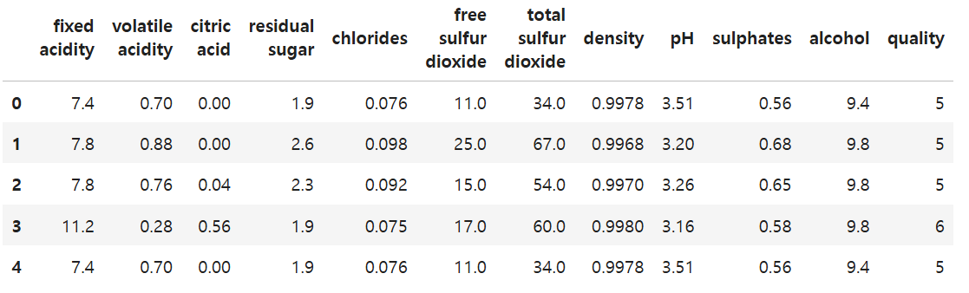
1. 데이터 처리 및 분석
Q4. 상위 데이터 확인

Slide 4
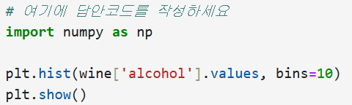
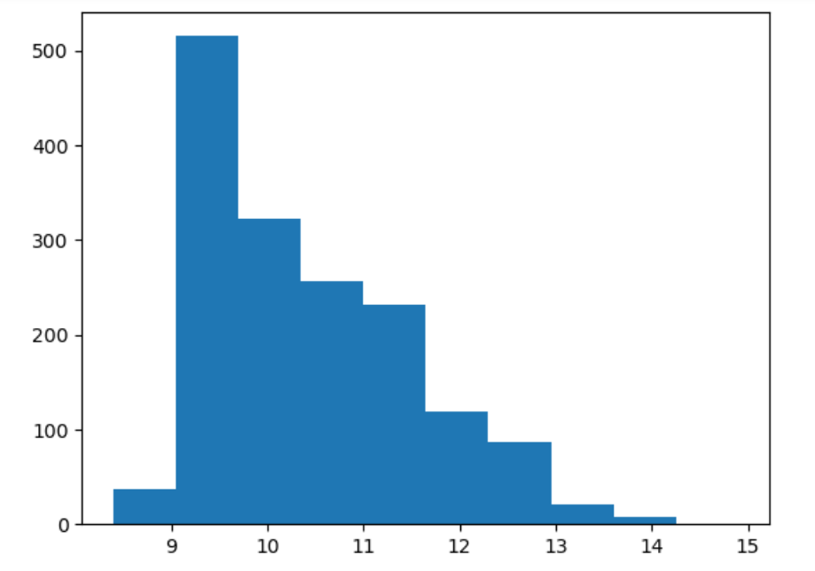
1. 데이터 처리 및 분석
Q5. 데이터프레임 wine의 alcohol 칼럼을 히스토그램으로 시각화 (단, 10개의 구간으로)
사실 bins=10은 안 적어도 됨.
bins default = 10

Slide 5
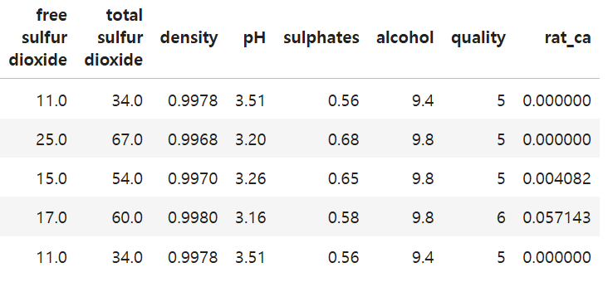
1. 데이터 처리 및 분석
Q6. rat_ca 컬럼 추가 ( rat_ca = citric / alcohol )

Slide 6

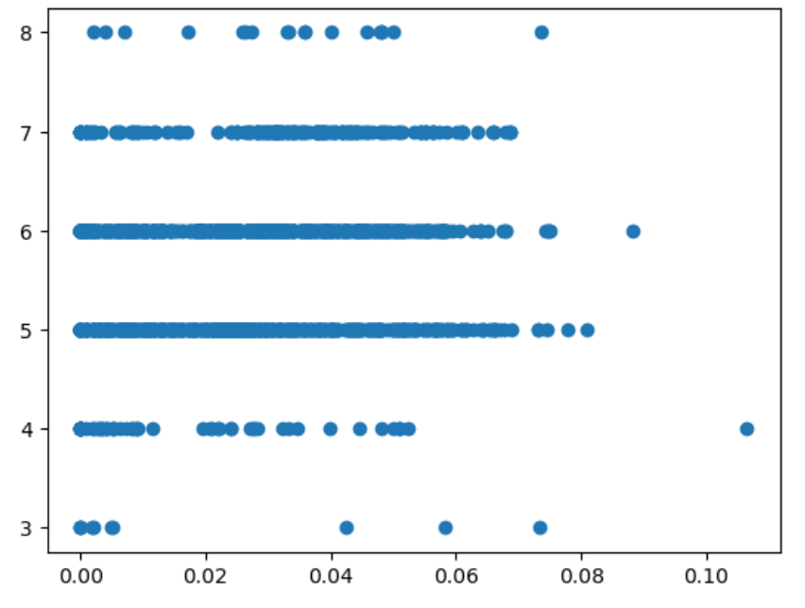
1. 데이터 처리 및 분석
Q7. x = rat_ca, y = quality로 산점도 그리기

Slide 7
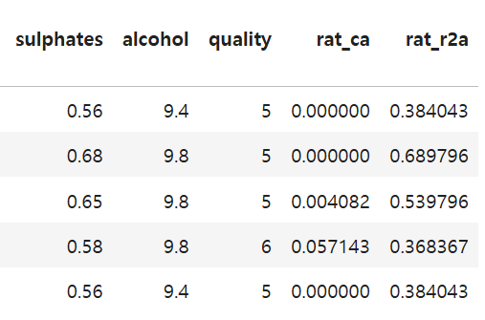
1. 데이터 처리 및 분석
Q8. rat_r2a 컬럼 추가 / rat_r2a = residual sugar ** 2 / alcohol

Slide 8

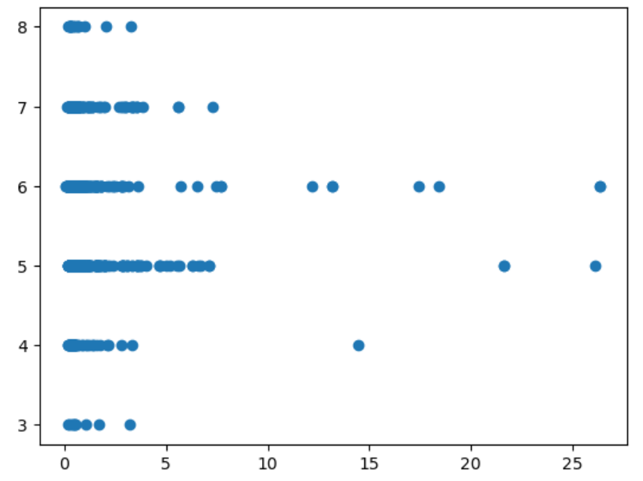
1. 데이터 처리 및 분석
Q9. x=rat_r2a, y=quality 산점도 그리기

Slide 9
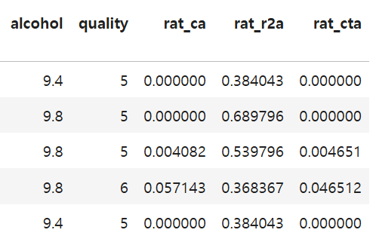
1. 데이터 처리 및 분석
Q10. rat_cta 컬럼 추가 / rat_cta = citric acid / (citric acid + volatile acidity + fixed acidity)

Slide 10
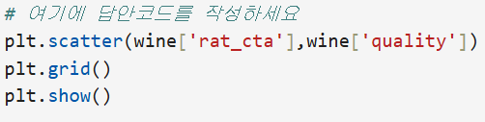
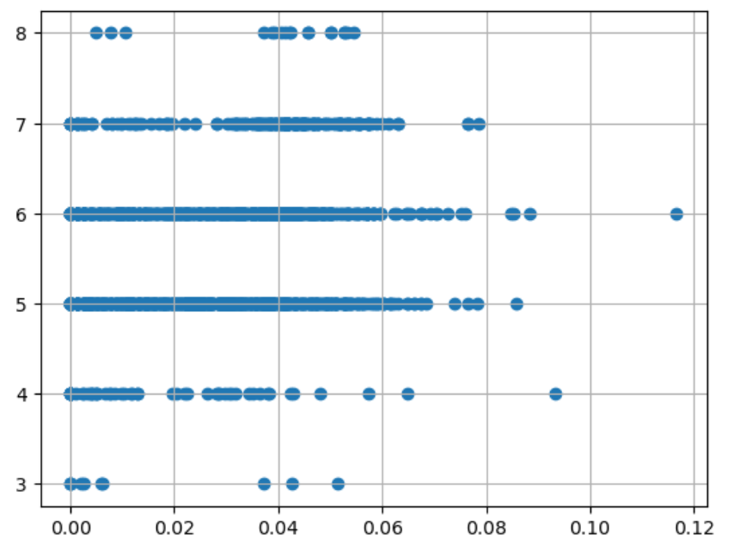
1. 데이터 처리 및 분석
Q11. x=rat_cta, y=quality 산점도 그리기 (grid 표시)

Slide 11
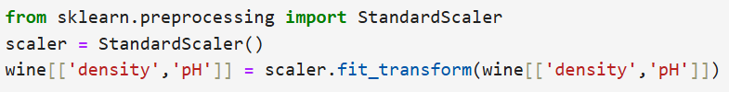
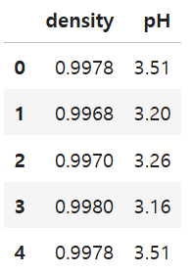
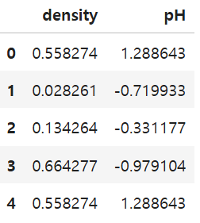
1. 데이터 처리 및 분석
Q12. density와 pH를 표준화(standardization)

Slide 12
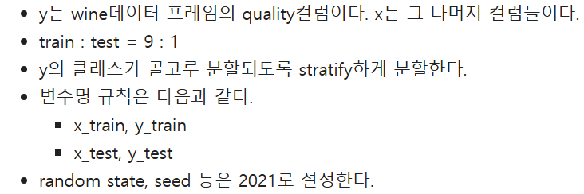
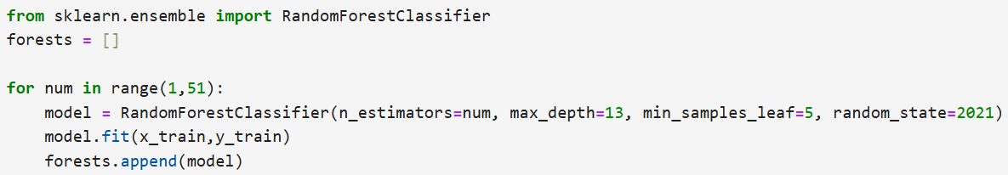
2. 딥러닝 모델링
Q13. 트레이닝 셋과 테스트 셋 분할

Slide 13
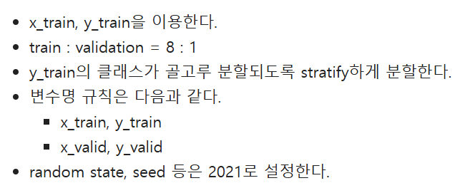
2. 딥러닝 모델링
Q14. 트레이닝 셋과 벨리데이션 셋 분할
트레이닝 데이터가 0.9의 사이즈

Slide 14
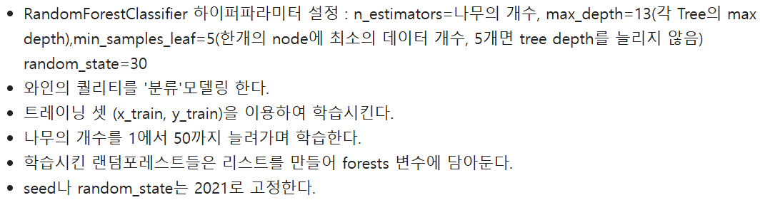
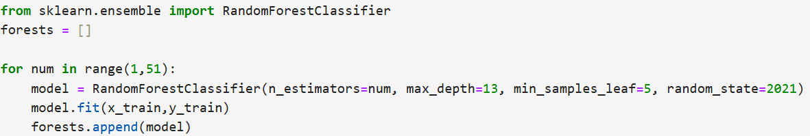
2. 딥러닝 모델링
Q15. 랜덤 포레스트 모델 학습

Slide 15
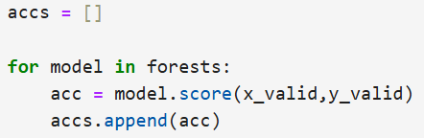
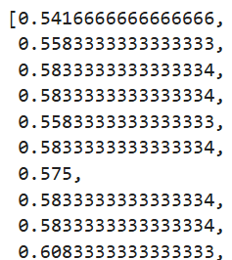
2. 딥러닝 모델링
Q16. 성능을 리스트에 담아 accs에 선언
Score() 함수 반환값이 모델에 따라 달라짐
RandomForestClassifierﾠ정확도 (accuracy) RandomForestRegressorﾠR² Score (결정계수) LinearRegressionﾠR² Score KMeansﾠ음의 inertia 값 (cluster compactness) SVCﾠ정확도

Slide 16

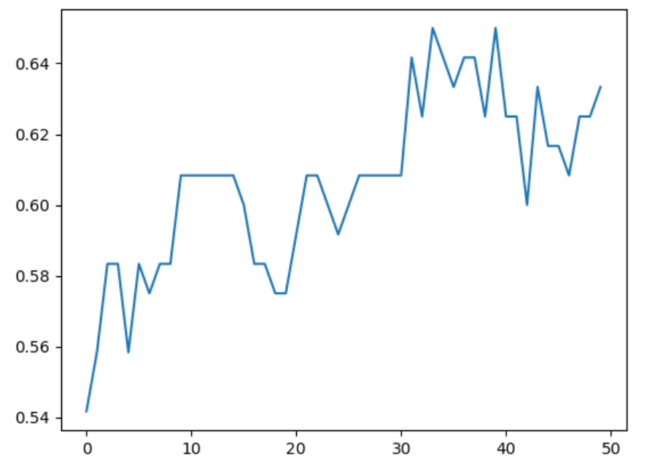
2. 딥러닝 모델링
Q17. Tree 개수에 따른 accuracy 시각화

Slide 17
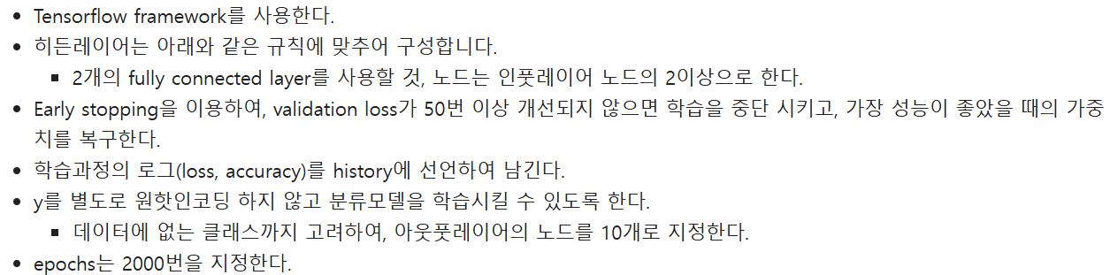
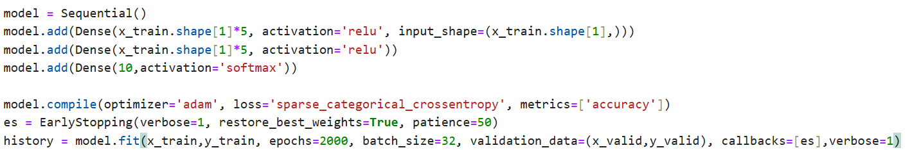
2. 딥러닝 모델링
Q18. 뉴럴네트워크 모델 학습
노드 개수가 2배이상

Slide 18
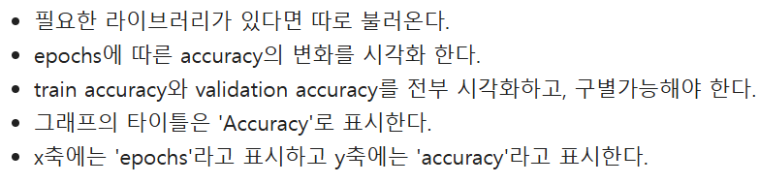
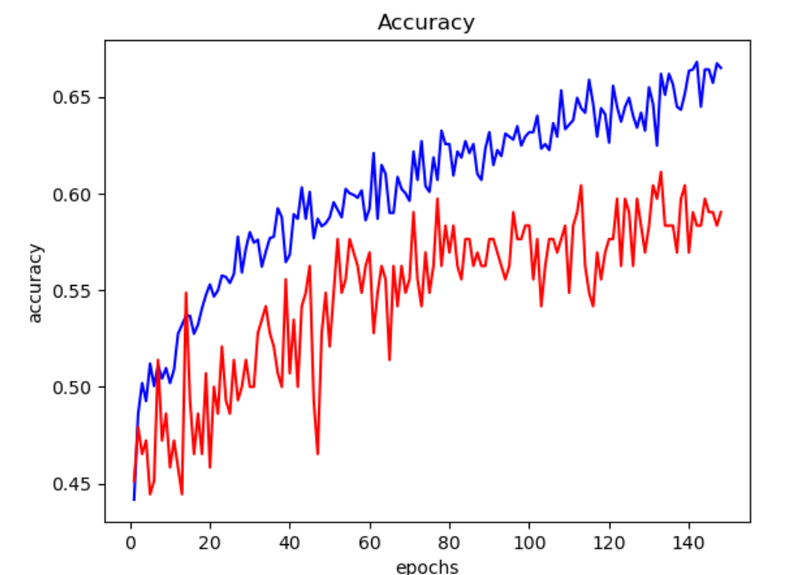
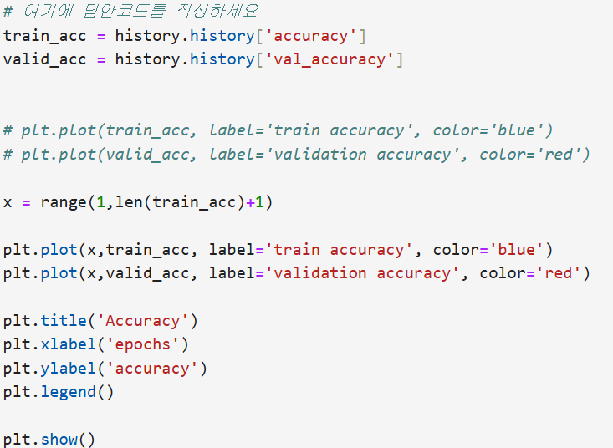
2. 딥러닝 모델링
Q19. 뉴럴네트워크 학습 로그 시각화
X축을 epochs값과 정확히 맞추고 싶다면(1부터)
X 값을 안넣으면 0부터 시작

Slide 19
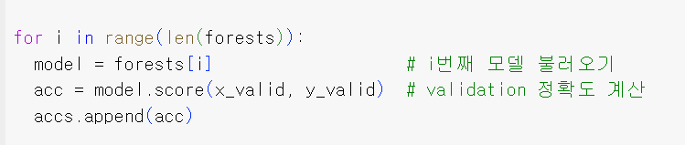
2. 딥러닝 모델링
Node 개수에 따른 성능
sklearn에서는 .score()를 쓸 때 모델 종류 확인 필요
분류 모델.score() → accuracy 반환
회귀 모델.score() → R^2 반환 즉 쓰는 함수는 같아도 다른걸 반환한다. 모델 내에 고정된 평가지표기에 옵션을 바꿀 수 없는 단점
무조건 성능을 의미하지 않고, 조심해서 사용할 필요 있음
epochs, val_loss​
3 : 99 , 1.004​
4: 169, 0.952​
5: 224, 0.980​
6: 1102, 0.086​
7: 119, 0.452​
8: 90, 0.955​
9: 67, 1.033​
10: 539, 0.421

Slide 20
2. 딥러닝 모델링
Node 개수에 따른 성능
< input node *3 결과 >
- best_epochs : 99 - val_loss: 1.004
< input node *4 결과 >
- best_epochs : 169 - val_loss: 0.952
< input node *5 결과 >
- best_epochs : 224 - val_loss: 0.980
< input node *6 결과 >
- best_epochs : 1102 - val_loss: 0.086
< input node *7 결과 >
- best_epochs : 119 - val_loss: 0.452
< input node *8 결과 >
- best_epochs : 90 - val_loss: 0.955
< input node *9 결과 >
- best_epochs : 67 - val_loss: 1.033
< input node *10 결과 >
- best_epochs : 539 - val_loss: 0.421

Slide 21
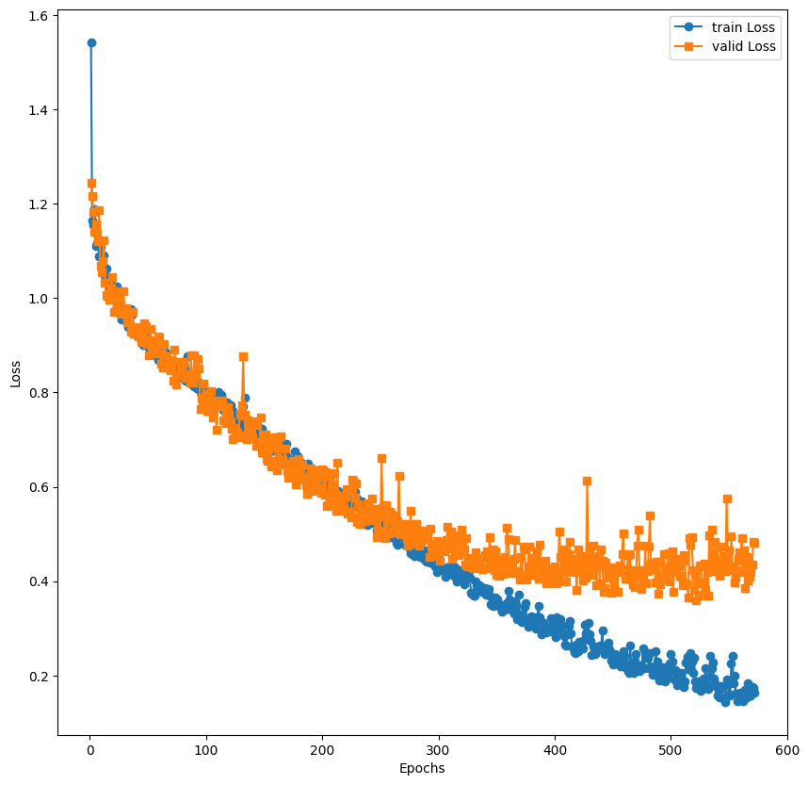
3. 종합 결과
10배일 때 val loss 그래프

Slide 22
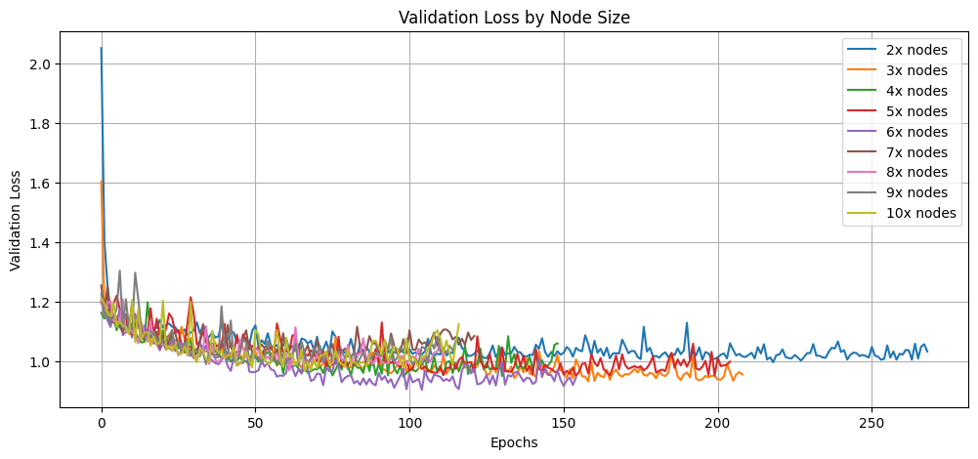
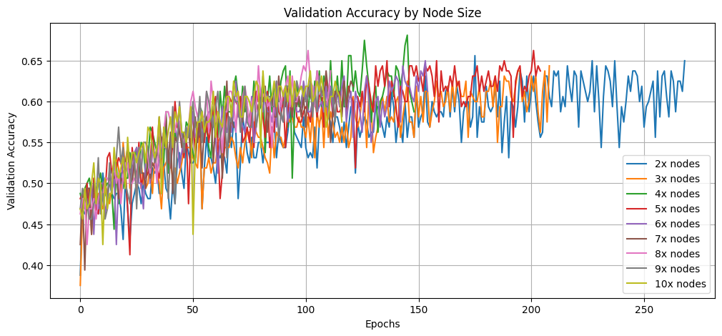
3. 종합 결과
노드 개수에 따른 Val_loss와 Val_acc 총합 그래프(각 노드의 acc와 loss를 한 눈에 확인 가능)
multipliers = [2, 3, 4, 5,6,7,8,9,10] histories = {}
input_dim = x_train.shape[1]
for m in multipliers:
model = Sequential([
Dense(input_dim * m, activation='relu', input_shape=(input_dim,)),
Dense(input_dim * m, activation='relu'),
Dense(10, activation='softmax')
]) model.compile(
optimizer='adam',
loss='sparse_categorical_crossentropy',
metrics=['accuracy']
) early_stop = EarlyStopping(monitor='val_loss', patience=50, restore_best_weights=True)
history = model.fit(
x_train, y_train,
validation_data=(x_valid, y_valid),
epochs=2000,
batch_size=32,
callbacks=[early_stop],
verbose=0
) histories[m] = history
plt.figure(figsize=(12,5)) for m, history in histories.items():
plt.plot(history.history['val_loss'], label=f'{m}x nodes') plt.title('Validation Loss by Node Size')
plt.xlabel('Epochs')
plt.ylabel('Validation Loss')
plt.legend()
plt.grid()
plt.show() plt.figure(figsize=(12,5)) for m, history in histories.items():
plt.plot(history.history['val_accuracy'], label=f'{m}x nodes')
plt.title('Validation Accuracy by Node Size')
plt.xlabel('Epochs')
plt.ylabel('Validation Accuracy')
plt.legend()
plt.grid()
plt.show()

